Slide 1


Slide 2
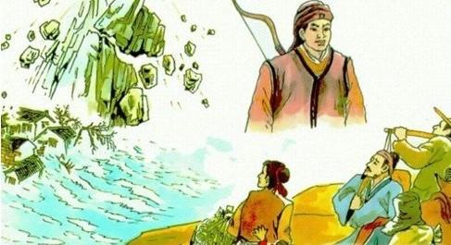


人教版 语文 五年级 上册
9 猎人海力布
课前预习

Slide 3
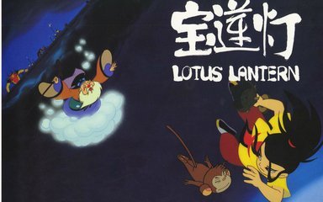
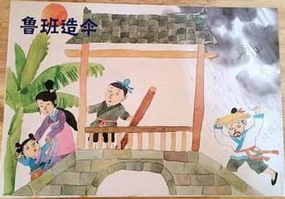
你读过民间故事吗？
宝莲灯 鲁班造伞

Slide 4


助读资料我先看
神话故事是民间文学的一种。远古时代人民集体口头创作。包括神鬼的故事和神（鬼）化的英雄传说。 其产生表现了古代人民对自然力的斗争和对理想的追求，它是一种精神寄托、人类的向往和宗教的实化展现，对后世的文学艺术有深远的影响。
神
话
故
事

Slide 5
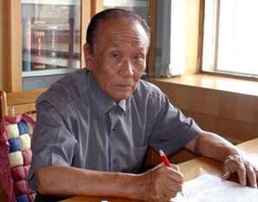
甘珠尔扎布(1903年7月17日—1970年)
别名韩绍约、川岛隆良，蒙古族， 辽宁彰武人。《猎人海力布》是甘珠尔扎布整理的。民间故事有两个突出的特点：1.时代久远，往往伴随着人类的成长历程而经久不衰；2.口头传播，民间故事大都以口头形式传播。从这两个特点，我们就可以发现：民间故事往往因为时代久远、又是口头传播，所以很难找到一个确切的作者。
走近作者

Slide 6
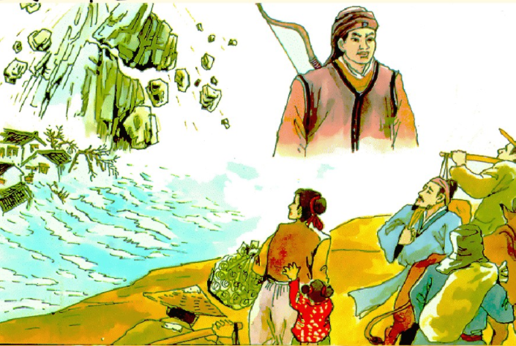
有一块奇特的石头，传说是海力布变的，海力布是一个猎人，怎么变成了一块石头呢？让我们开始我们的学习探究之旅吧！

Slide 7

朗读视频
第一步：读课文
1.自由朗读课文，圈出生字词，不会读的字查字典解决，难读的地方多读几遍，没把握的地方作批注。
2.听范读，注意自己标注的地方，看自己哪些地方读的不准确。
3.再读一遍，把课文读通读顺，然后读给爸爸妈妈听。

Slide 8
第二步：学字词
1.读字词
chóu
shì
huǎng
xī
誓
谎
谢 发 话 牲
酬
牺

Slide 9

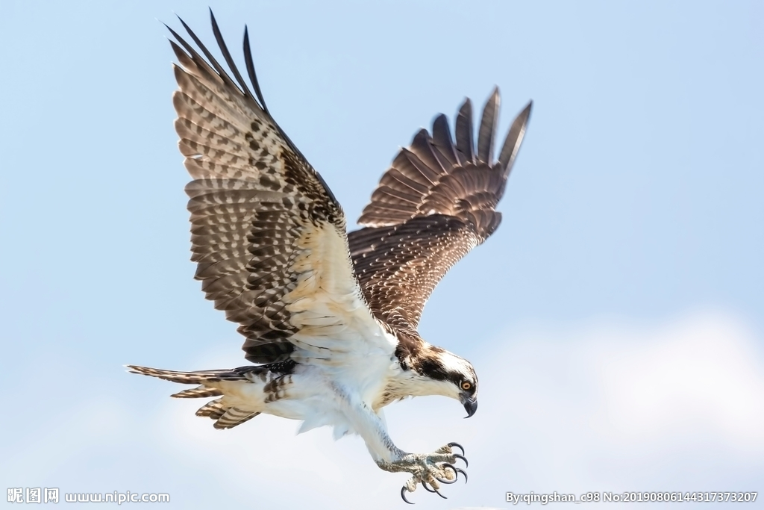
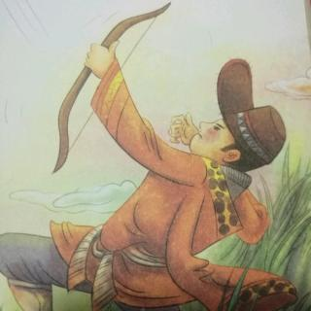
誓
谎
酬
牺
射
老
鹰

Slide 10
2.选读音
给下列生字选择正确的读音。
叮嘱（dīng dīn） 叮嘱（zǔ zhǔ）
珍贵（zhēng zhēn） 拖延（yán yáng）
√
√
√
√

Slide 11

根据意思写词语。
3.解词语
1. 珠玉宝石的总称。 ( )
2. 崩裂而倒塌。本文指的是突然分裂开后而倒塌。( )
3. 从头到尾完全照原样。本文指把怎么得到宝石，怎么听见鸟商量，以及为什么不能把听到的消息告诉别人的经过从头到尾说一遍。 ( )
珍宝
崩塌
原原本本

Slide 12
4.各种鸟兽的总称。 ( )
5.形容非常真实。 ( )
6.震动了天地。本文指大山崩裂的响声巨大。( )
飞禽走兽
千真万确
震天动地

Slide 13
第三步：知内容
再读课文，填一填。
本文讲的是猎人 打猎时救了龙王的 ，得到一块 ，使他听得懂 的语言，他把利用宝石听到了大山要崩塌、洪水要淹没村子的可怕消息告诉了 ，乡亲们得救了，而他自己却变成了 的故事。
海力布
女儿
宝石
动物
乡亲们
石头

Slide 14
第四步：查资料
查资料，填一填。
民间文学
神话故事是 的一种。远古时代人民的集体 创作。包括 的故事和神（鬼）化的英雄传说。其产生表现了古代人民对 的斗争和对理想的追求，它是一种精神寄托、人类的向往和宗教的实化展现，对后世的文学艺术有深远的影响。
口头
神鬼
自然力

Slide 15
第五步：提问题
通过预习，你还有哪些不明白的地方，可以在书上做上记号，上课时要想办法解决。

Slide 17


